Slide 1
Lage national
29. März 2023

Slide 2
Überblick Kennzahlen
Bestätigte Fälle |  |  | 7-Tage-Inzidenz (7-TI) |  |  | DIVI-Intensivregister Datenstand 28.03. 12:15 Uhr |  | Impfmonitoring Datenstand 29.03.
Gesamt¹ | aktive Fälle² |  | Gesamt-Bevölkerung | Anzahl Kreise mit 7-TI > 50/100.000 EW |  | Veränderung der Fälle zum Vortag auf ITS |  | Anzahl Impfungen seit dem Vortag
+5.174 | -7.400 |  | 31,6 | -18 |  | -49 |  | +3.367
(38.343.472) | [ca. 108.700] |  | Fälle/ 100.000 EW | [35/411] |  | [1.123]
Hospitalisiert¹ | Genesene³ |  | Hospitalisierte gesamt | Anzahl Kreise mit 7-TI > 500/100.000 EW |  | Anteil COVID-19-Belegung an Gesamtzahl der betreibbaren ITS-Betten⁴ |  | Anzahl Geimpfter insgesamt mit mindestens einer/mit vollständiger/ mit Auffrischimpfung ^{5, 6, 7}
+1.604 | +12.500 |  | 5,7 Fälle/ 100.000 EW | ±0 |  | 5,4 % |  | N1: 64.875.263
(930.740) | (ca. 38.064.200) |  |  | [0/411] |  |  |  | N2: 63.561.685
 |  |  |  |  |  |  |  | N3: 52.136.655
Verstorbene¹ |  |  | Hospitalisierte ab 60 Jahre | Anzahl Kreise mit 7-TI > 1000/100.000 EW |  | Erstaufnahmen auf ITS |  | Anteil Geimpfter insgesamt mit mindestens einer/mit vollständiger/ mit Auffrischimpfung ^{5, 6, 7}
+134 |  |  | 16,0 Fälle/ 100.000 EW | ±0 |  | +131 |  | N1: 77,9 %
(170.627) |  |  |  | [0/411] |  |  |  | N2: 76,4 %
 |  |  |  |  |  |  |  | N3: 62,6 %
Notes:
Quelle: Lagebericht (aktuelle Automatisierung), Tabelle erste Seite (Datum Impfen vom aktuellen Tag!)

Slide 3
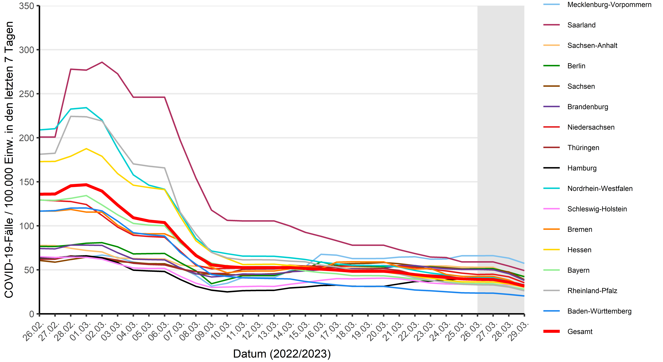
Verlauf der 7-Tage-Inzidenz der Bundesländer
Notes:
Quelle: Datei im Automatisierungsordner 7TageInz_BL_Meldedatum_LB.png oder Lagebericht (aktuelle Automatisierung) , egal ob mit oder ohne DIM(Impfen)

Slide 4
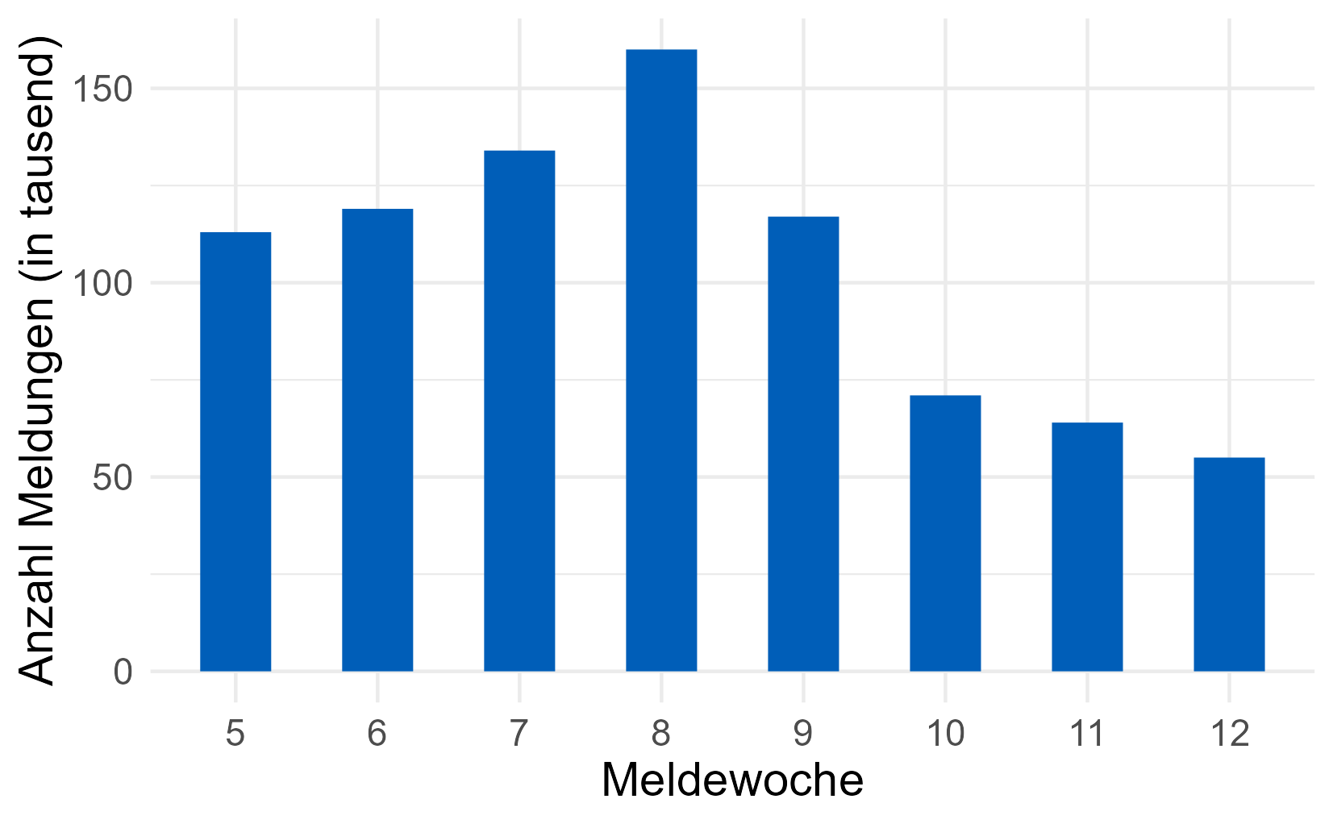
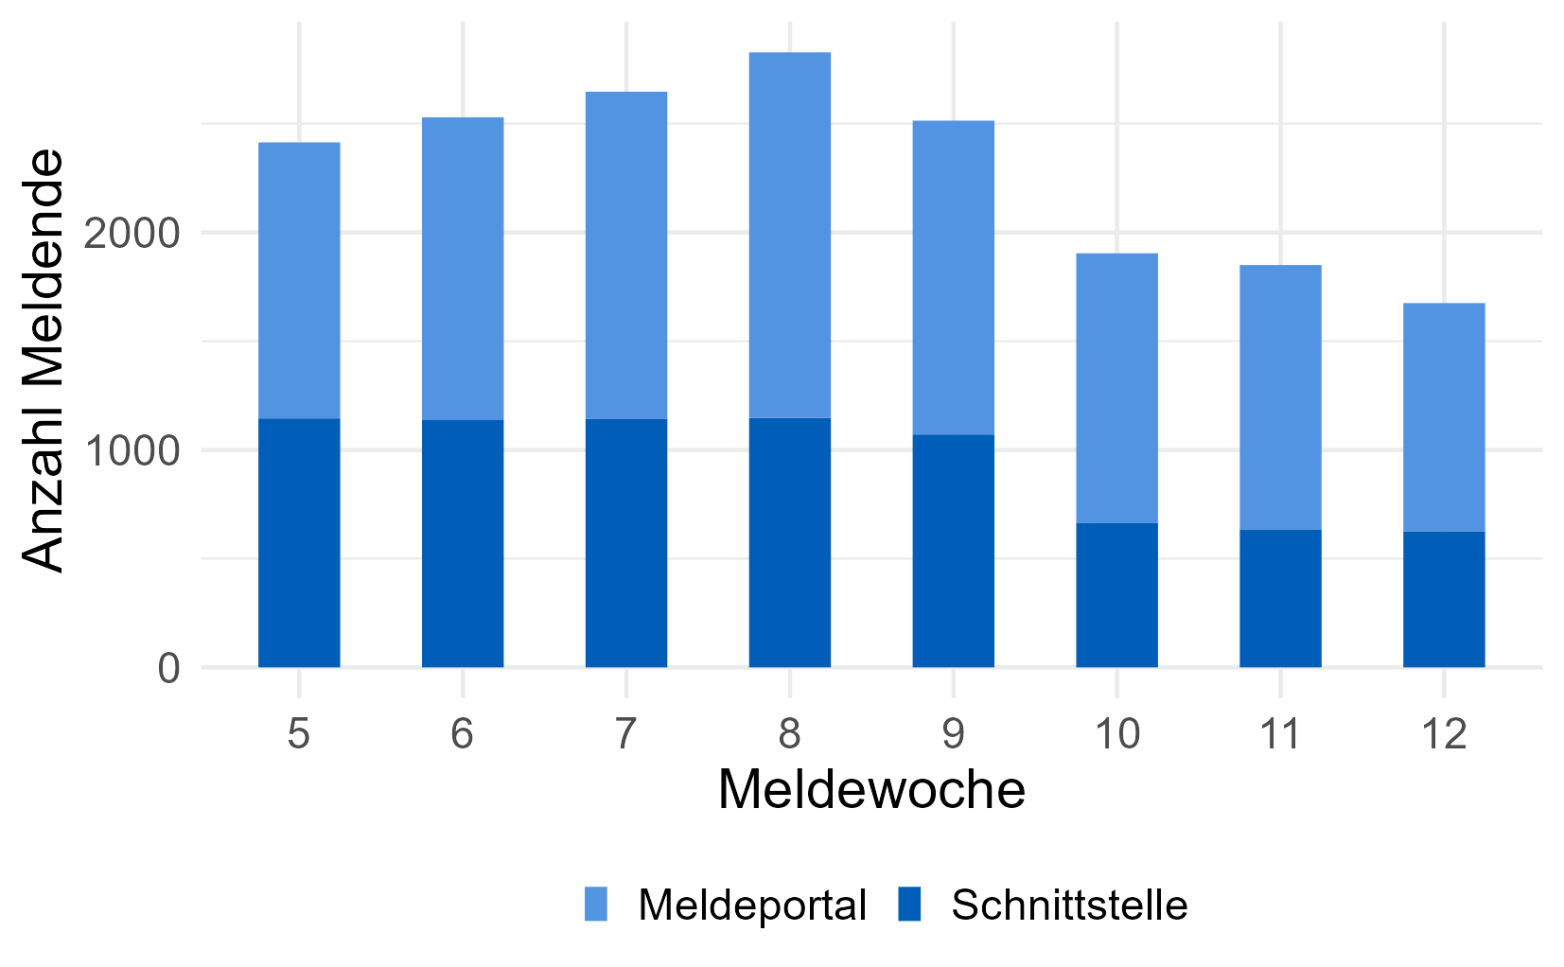
Meldungen von SARS-CoV-2-Nachweisen über DEMIS

Slide 5
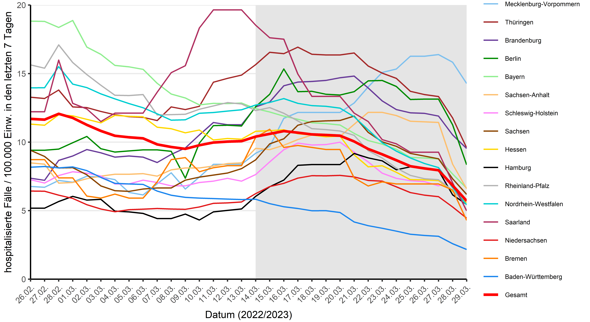
Verlauf der Hospitalisierungs-Inzidenz der Bundesländer

Slide 6
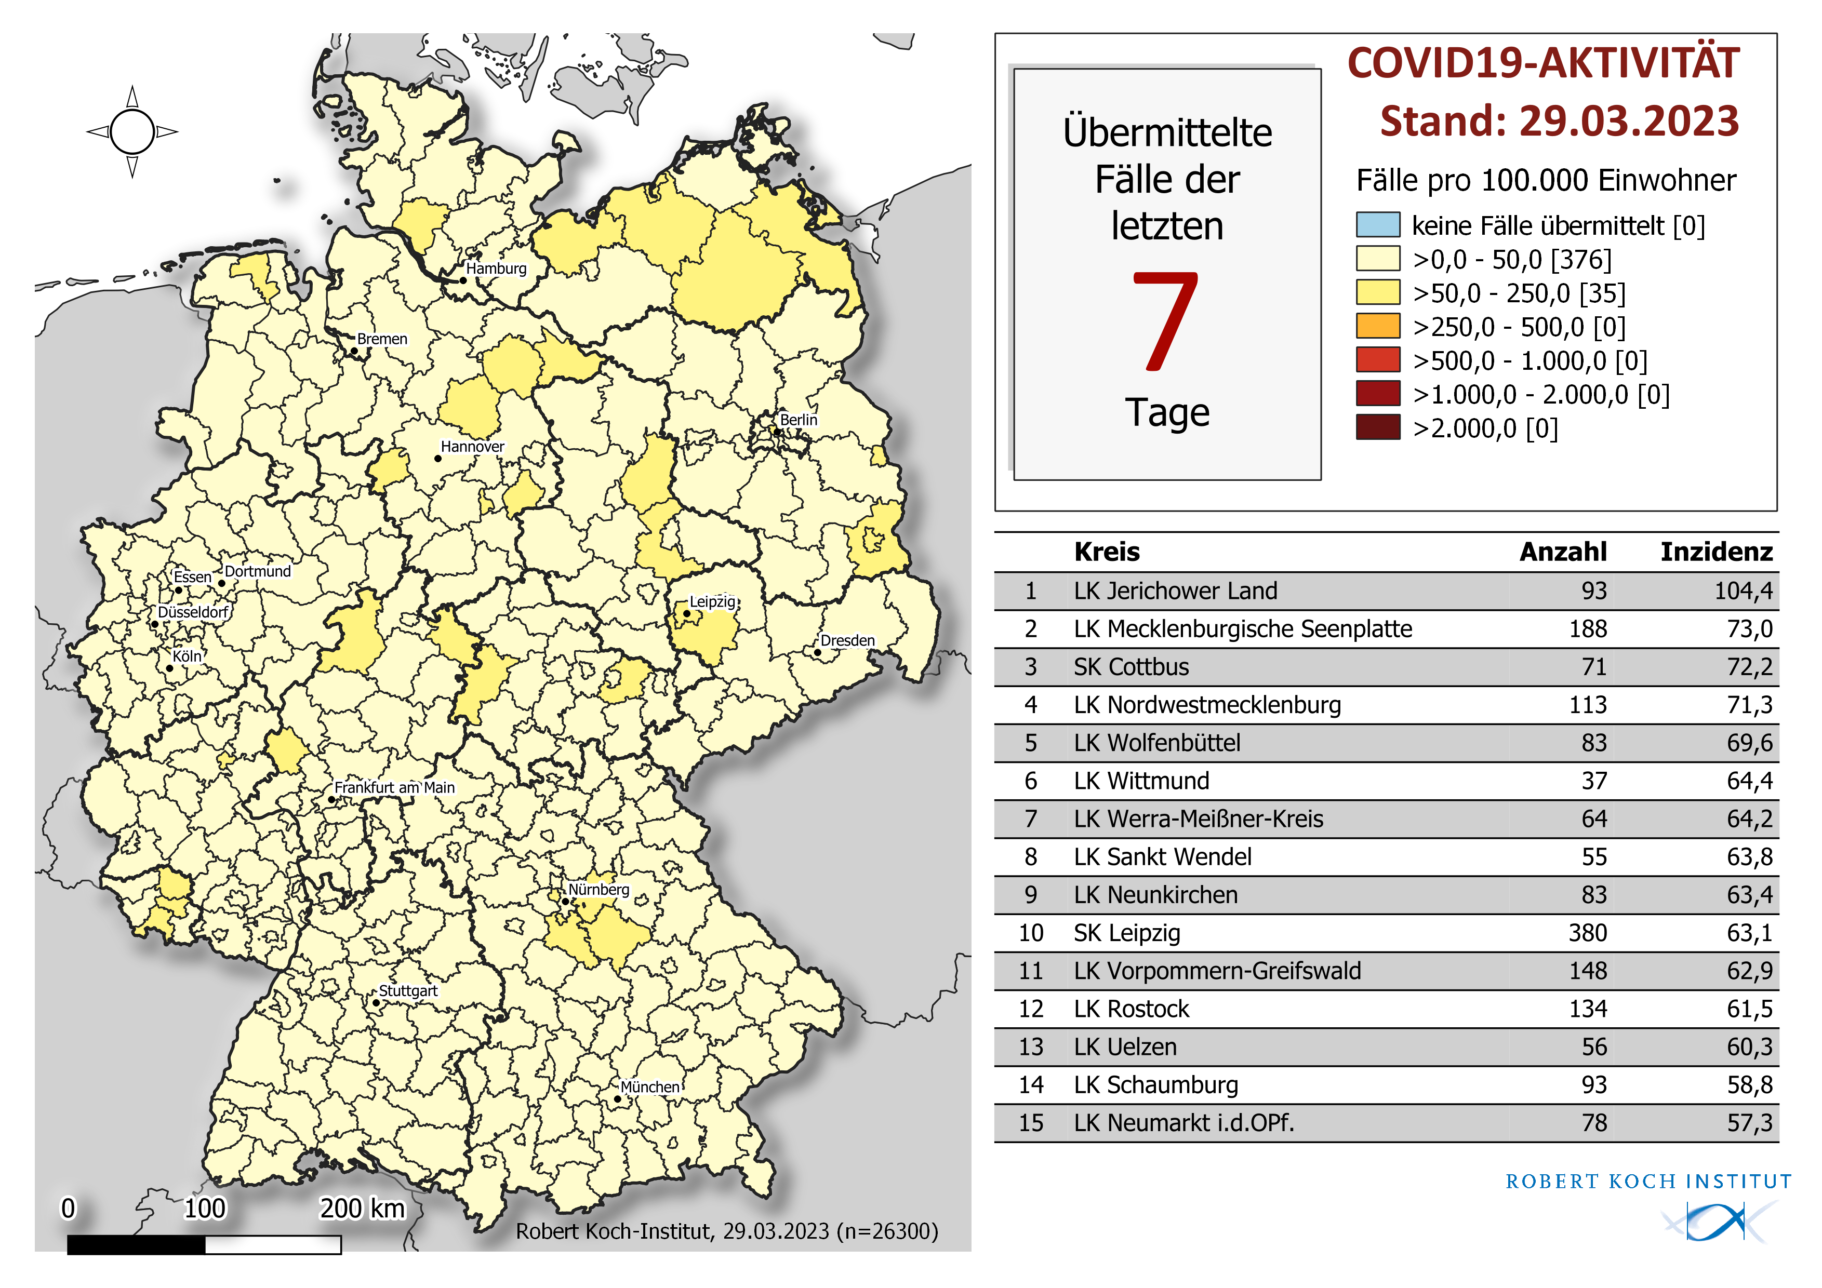
Geografische Verteilung 7-Tage-Inzidenz nach Landkreis
Notes:
Quelle: Lagebericht (aktuelle Automatisierung) oder Karten: A-Inzidenz 7 Tage

Slide 7
Notes:
Ordner heatmaps, g, Deutschland_inzidenz_heatmap.tiff (oder pdf, ist egal)

Slide 8
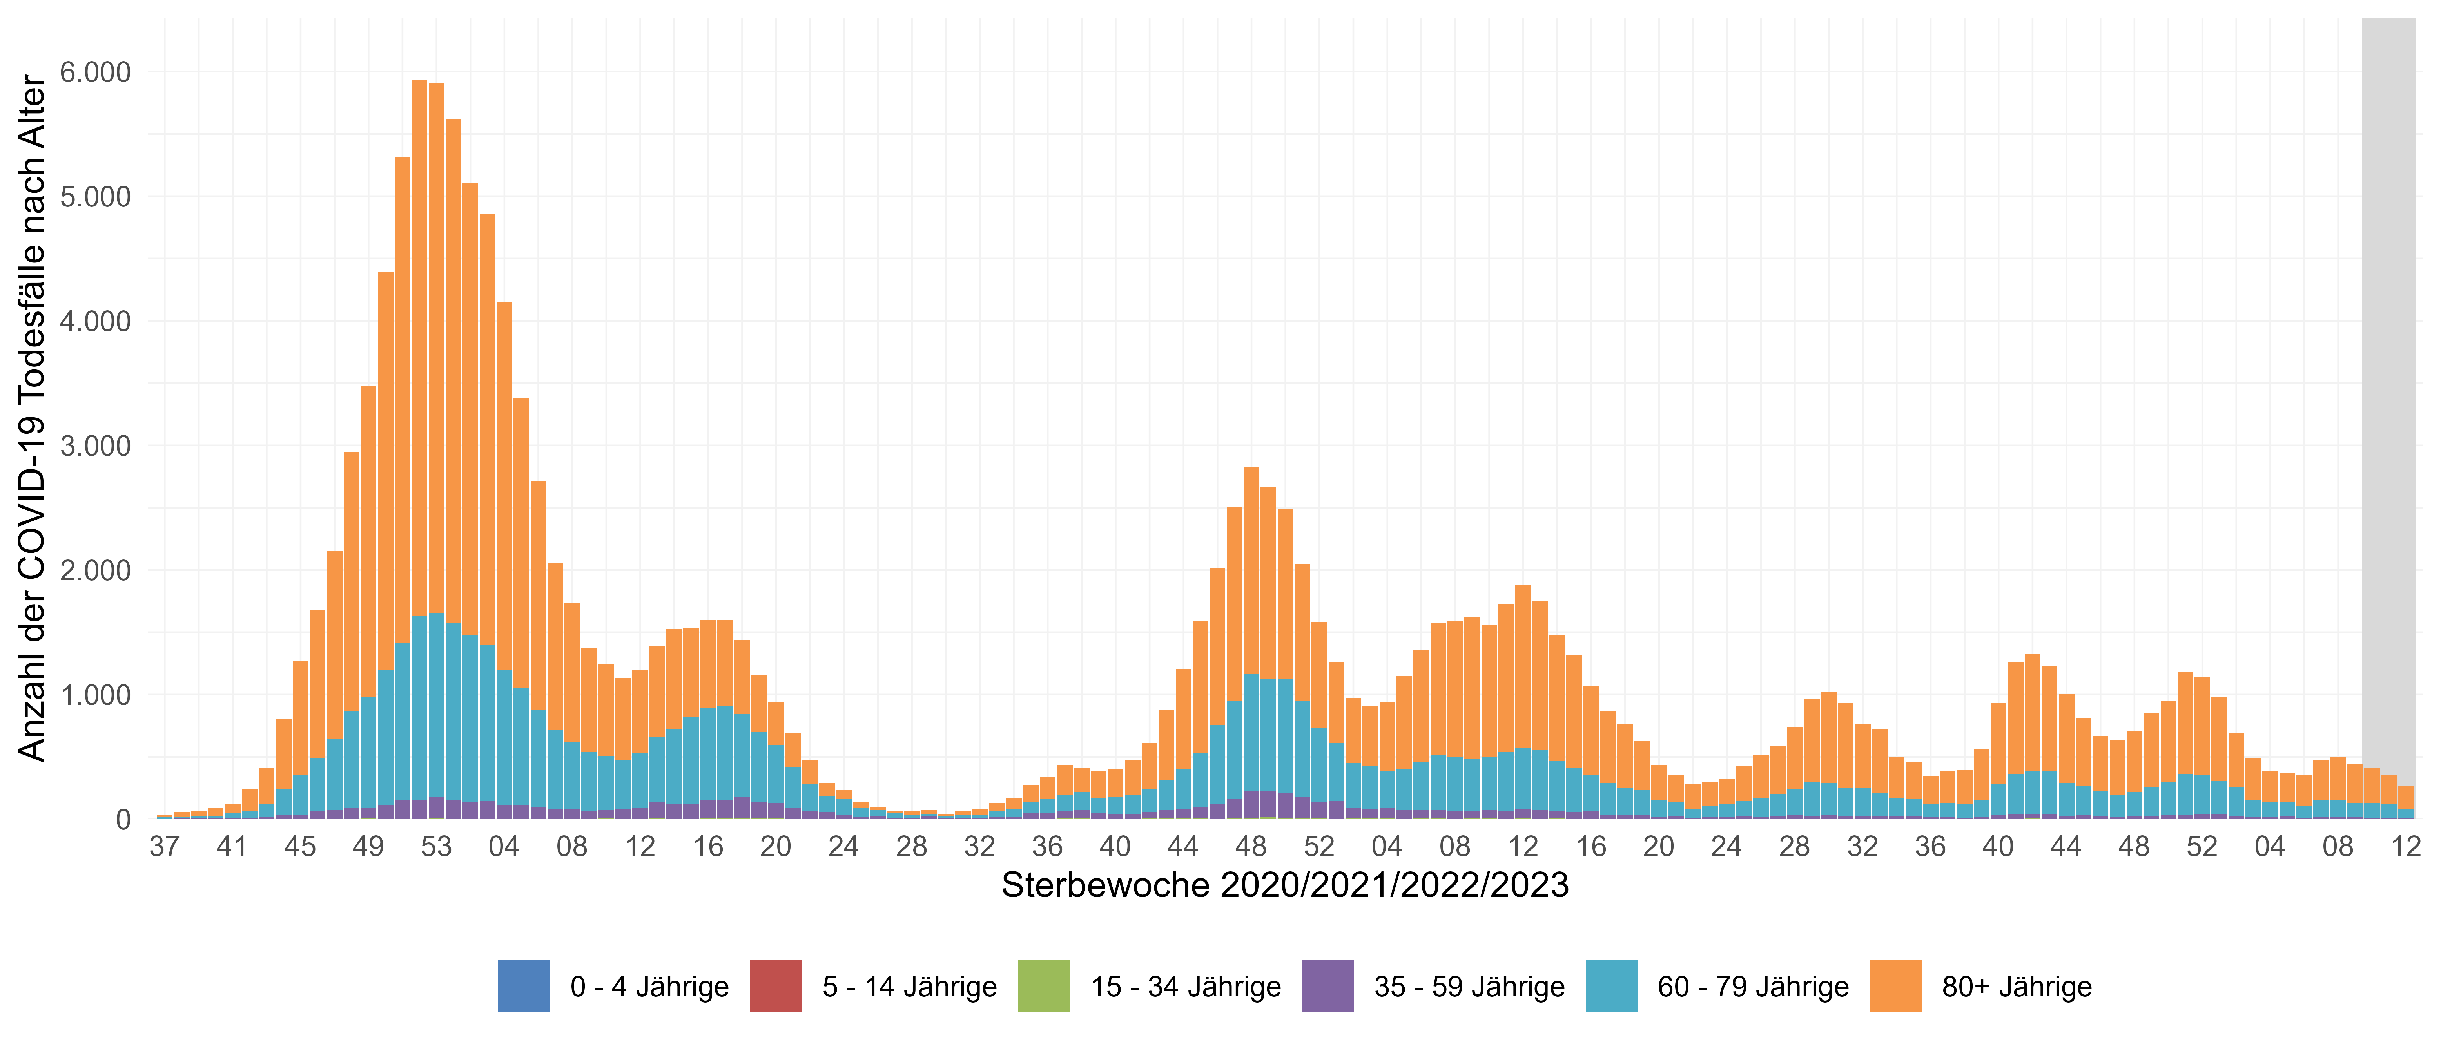
COVID-19-Fälle nach Altersgruppe und Sterbedatum
Notes:
Wochenbericht_auto Datei unter Todesfälle, Graphik (wie im Bericht)

Slide 9
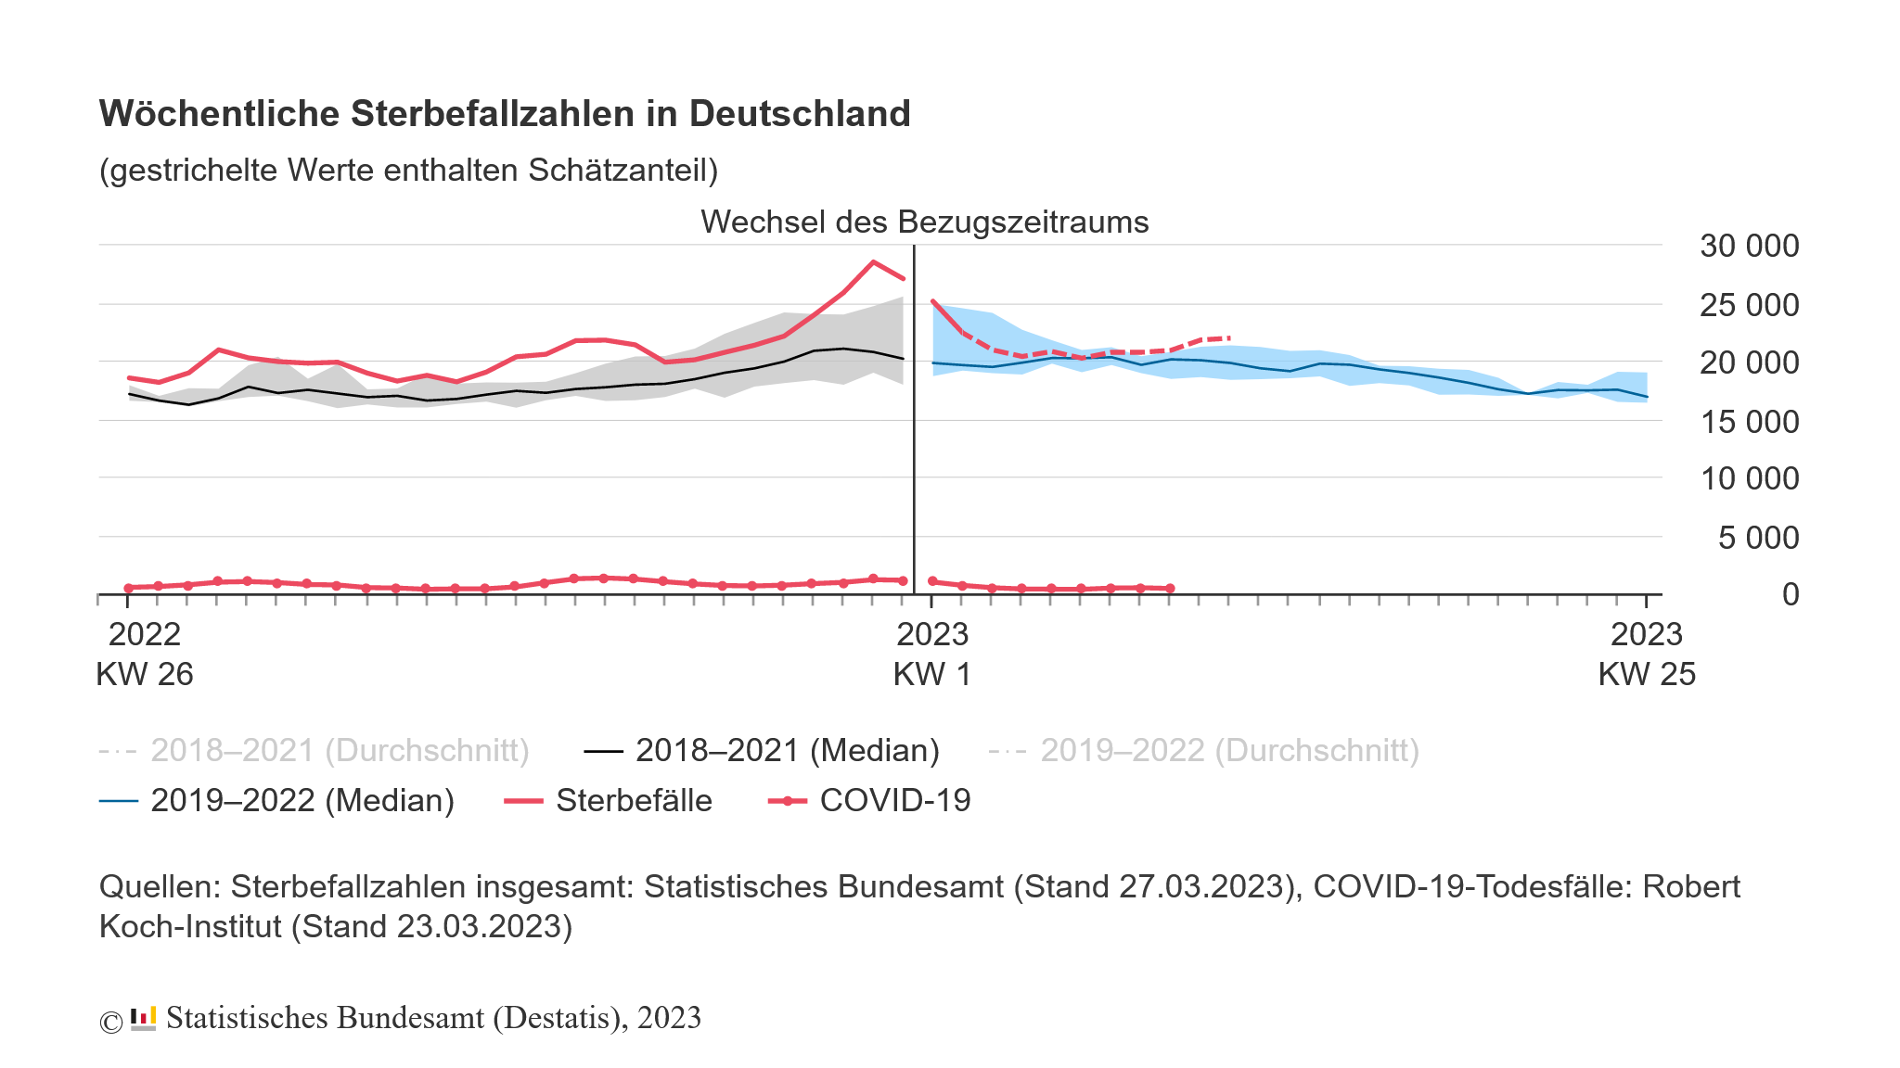
Notes:
https://www.destatis.de/DE/Themen/Querschnitt/Corona/Gesellschaft/bevoelkerung-sterbefaelle.html

